Slide 1



SẢN PHẨM THANH TOÁN VIỆN PHÍ TRỰC TUYẾN
Hà Nội, Ngày 19 Tháng 6 Năm 2018

Slide 2
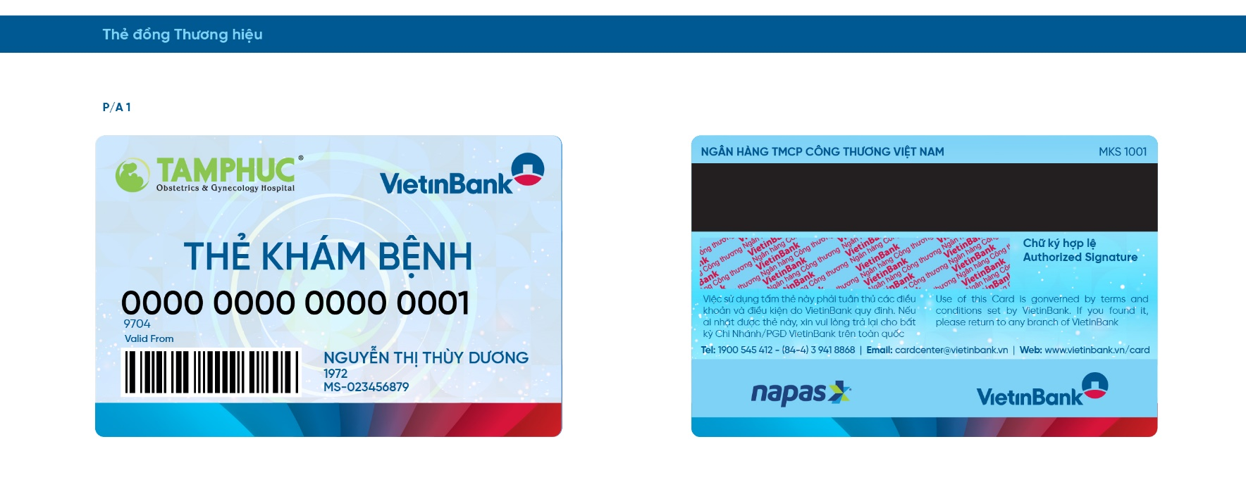
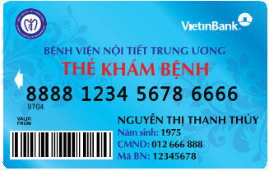
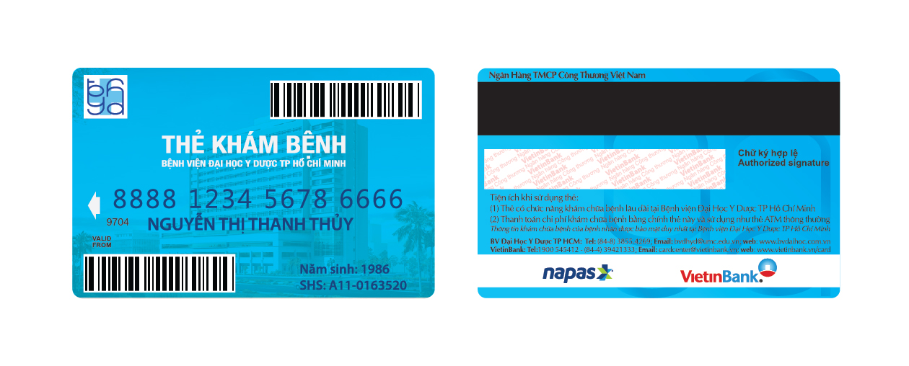
GIẢI PHÁP THANH TOÁN ONLINE CỦA VIETINBANK
I.
Thẻ khám bệnh
Không thu phí phát hành và phí duy trì tài khoản (ít nhất trong 12 tháng đầu triển khai)
Thẻ khám bệnh không yêu cầu số dư tối thiểu, người bệnh có thể rút hết tiền trong thẻ
Được tích hợp với phần mềm Bệnh viện, đảm bảo mã số vạch của thẻ tích hợp với Mã số của bệnh nhân, là mã số duy nhất
Bác sỹ có thể tra cứu Hồ sơ của bệnh nhân lưu tại phần mềm của Bệnh viện
Được thiết kế Market thống nhất với yêu cầu của Bệnh viện đảm bảo về hình thức, nội dung (số thẻ, mã thẻ, logo của Bệnh viện và NHCT, ngày hiệu lực, tên bệnh nhân, mã bệnh nhân, năm sinh và có thể cả mã vạch bệnh nhân)
Sử dụng như thẻ ATM thông thường

Slide 3
GIẢI PHÁP THANH TOÁN ONLINE CỦA VIETINBANK
I.
QUY TRÌNH PHÁT HÀNH VÀ QUẢN LÝ THẺ KHÁM BỆNH
CẤP MỚI THẺ KHÁM BỆNH
CẤP LẠI THẺ KHÁM BỆNH
(trường hợp nhớ Mã BN)
BN, người nhà BN điền thông tin vào Phiếu khám bệnh kiêm đề nghị phát hành Thẻ khám bệnh *
BN điền thông tin vào Phiếu đề nghị phát hành lại Thẻ khám bệnh
CB BV tra cứu thông tin mã BN trên phần mềm BV, hủy gắn số TKB cũ với Mã BN, thực hiện gắn số TKB mới với mã Bệnh nhân **
CB BV nhập thông tin BN vào phân mềm BV, liên kết số Thẻ khám bệnh với
Mã BN
CB BV in thông tin BN lên Thẻ khám bệnh
CB BV in thông tin Bệnh nhân lên thẻ khám bệnh
Phát Thẻ khám bệnh cho Bệnh nhân
Phát Thẻ khám bệnh cho Bệnh nhân
* Thẻ có mệnh giá 0 đồng, 500.000 đồng, 1 triệu đồng, 2 triệu đồng, 5 triệu đồng
** BN mất TKB liên hệ ĐT hỗ trợ của VTB để khóa thẻ và đến quầy GD VietinBank chuyển tiền từ TKB cũ (nếu có) sang TKB mới

Slide 4
GIẢI PHÁP THANH TOÁN ONLINE CỦA VIETINBANK
I.
QUY TRÌNH SỬ DỤNG THẺ KHÁM BỆNH ĐỂ THANH TOÁN VIỆN PHÍ NGOẠI TRÚ

Slide 5
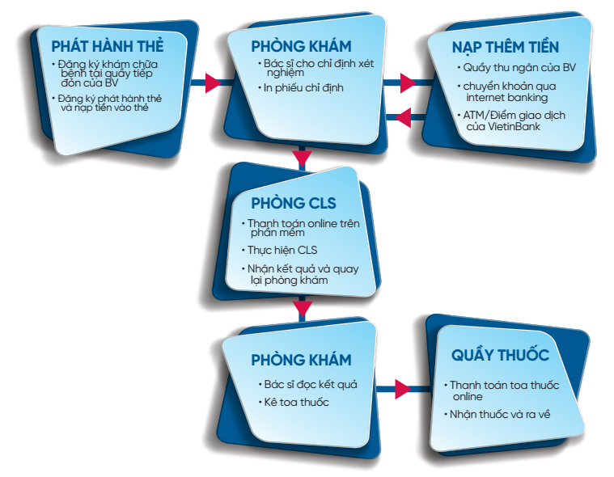
GIẢI PHÁP THANH TOÁN ONLINE CỦA VIETINBANK
I.
Quy trình khám và thanh toán

Slide 6
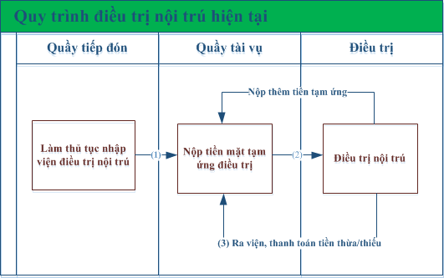
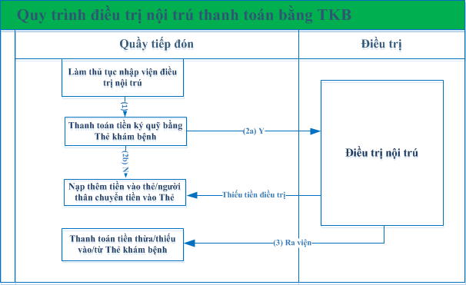
GIẢI PHÁP THANH TOÁN ONLINE CỦA VIETINBANK
I.
QUY TRÌNH SỬ DỤNG THẺ KHÁM BỆNH ĐỂ THANH TOÁN VIỆN PHÍ NỘI TRÚ *
* Quy trình phát hành và quản lý TKB, nạp/rút tiền từ TKB tương tự các slide phía trên

Slide 7
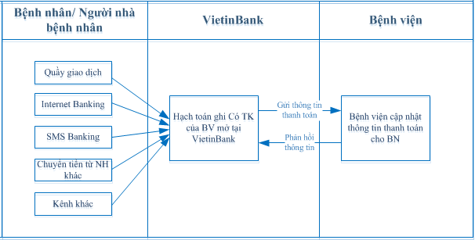
GIẢI PHÁP THANH TOÁN ONLINE CỦA VIETINBANK
I.
GIẢI PHÁP THANH TOÁN ONLINE 24/7 TẠI KHU NỘI TRÚ
(Thời gian phát triển dự kiến 2 tháng)
MÔ TẢ DỊCH VỤ
LỢI ÍCH DỊCH VỤ
BN, người nhà BN chuyển tiền viện phí vào TK của Bệnh viện mở tại VietinBank qua các kênh thanh toán của VietinBank (quầy, Internet Banking, SMS Banking,…) hoặc chuyển khoản từ NH khác đến
Nội dung thanh toán ghi Mã Bệnh nhân
Hệ thống VietinBank tự động gửi thông tin BN (Mã BN, số tiền…) thanh toán sang bệnh viện
Bệnh viện cập nhật thông tin thanh toán cho BN và phản hồi kết quả cho VietinBank
Thanh toán mọi lúc, mọi nơi
Kênh thanh toán đa dạng
Thông tin thanh toán được cập nhật tức thời sang Bệnh viện sau khi VietinBank nhận được khoản thanh toán từ BN

Slide 8
GIẢI PHÁP THANH TOÁN ONLINE CỦA VIETINBANK
I.
STT | Cách thức nạp tiền vào TKB | Mô tả | Người thực hiện | Hiện trạng
1 | Nạp tiền qua internet | Sử dụng điện thoại di động/máy tính bàn/máy tính bảng có kết nối internet, sử dụng VietinBank PAY hoặc internet banking của các NH để chuyển tiền vào TKB | Bệnh nhân; người nhà bệnh nhân | Sẵn sàng triển khai
2 | Nạp tiền tại quầy của VietinBank/NH khác | Nạp tiền vào TKB từ TM/chuyển khoản/thẻ (VietinBank, NH khác) tại quầy giao dịch của các ngân hàng | Bệnh nhân, người nhà bệnh nhân, CB ngân hàng | Sẵn sàng triển khai
3 | Nạp tiền trên phần mềm của BV | Thực hiện chuyển tiền từ TK của BV sang TK của bệnh nhân qua chức năng nạp tiền trên phần mềm bệnh viện | Bệnh nhân, người nhà bệnh nhân, CB bệnh viện | Sẵn sàng triển khai

Slide 9
GIẢI PHÁP THANH TOÁN ONLINE CỦA VIETINBANK
I.
STT | Cách thức rút tiền mặt từ TKB | Mô tả | Người thực hiện | Hiện trạng
1 | Rút tiền tại quầy của VietinBank trên toàn quốc | BN rút tiền mặt trực tiếp tại quầy giao dịch của VietinBank trên toàn quốc | Bệnh nhân, người nhà bệnh nhân, CB VietinBank | Sẵn sàng triển khai
2 | Rút tiền tại máy ATM | Rút tiền mặt tại máy ATM của VietinBank/NH khác. Số tiền rút tối thiểu 10.000đ | Bệnh nhân, người nhà bệnh nhân | Sẵn sàng triển khai

Slide 10



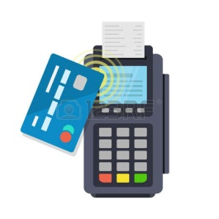


GIẢI PHÁP THANH TOÁN ONLINE CỦA VIETINBANK
I.
Lợi ích
Bệnh nhân
Bệnh viện
Tiết giảm thời gian, chi phí thực hiện các thủ tục đăng ký khám chữa bệnh
Giảm thiểu rủi ro trong thanh toán bằng tiền mặt
Nhiều lựa chọn kênh thanh toán tiện lợi và linh hoạt
Quản lý nguồn thu hiệu quả, hiện đại hóa quy trình tiếp đón đăng ký khám chữa bệnh
Giảm tải khâu tiếp đón bệnh nhân đặc biệt là trong các khung giờ cao điểm
Giảm thiểu chi phí, rủi ro trong giao dịch bằng tiền mặt

Slide 11




GIẢI PHÁP THANH TOÁN ONLINE CỦA VIETINBANK
I.
Điều kiện triển khai
Hợp đồng/Quy trình triển khai
Nhân sự triển khai
Cơ sở vật chất
Truyền thông
Bệnh viện và Chi nhánh VietinBank thống nhất ký kết Hợp đồng hợp tác triển khai dịch vụ
Thống nhất và ký kết Quy trình phối hợp triển khai dịch vụ áp dụng cho BV
Thành lập tổ triển khai bao gồm nhân sự của:
Bệnh viện: Phòng TCKT, Phòng CNTT, Khoa khám bệnh và các phòng liên quan
Đơn vị cung cấp phần mềm cho BV
VietinBank (Trụ sở chính và Chi nhánh đầu mối)
Bệnh viện có phần mềm tổng thể quản lý theo mã bệnh nhân trên tất cả các module của phần mềm
Bệnh viện chỉnh sửa phần mềm tích hợp thêm chức năng thanh toán online của VietinBank
Kéo 2 đường truyền leased line kết nối hệ thống VietinBank và BV
Trang bị máy in thẻ để in thông tin bệnh nhân lên thẻ
VietinBank và BV phối hợp truyền thông dịch vụ tới người bệnh:
Truyền thông trên website của VietinBank và BV
Truyền thông trực tiếp tại BV thông qua poster, băng rôn, áp phích, tờ rơi,…
Chiếu các clip, slide trên các màn hình TV tại BV để truyền thông tới người bệnh

Slide 12
GIẢI PHÁP THANH TOÁN ONLINE CỦA VIETINBANK
I.
Kế hoạch triển khai
Thiết kế và thống nhất mẫu thẻ khám bệnh, ấn phẩm truyền thông
(4 tuần)
Thống nhất, ký kết hợp đồng hợp tác triển khai dịch vụ
(2 tuần)
Kiểm thử dịch vụ
(1 tuần)
Triển khai thí điểm dịch vụ
2
4
6
1
Trao đổi, thống nhất Quy trình triển khai dịch vụ áp dụng cho BV
(4 tuần)
3
Phát triển phần mềm, kết nối hệ thống
(1-2 tháng)
5
Đào tạo, truyền thông dịch vụ
(1 tuần)
7
Thời gian triển khai trung bình từ 2 – 3 tháng
Bước 3 và Bước 4 có thể thực hiện ngay sau Bước 1 để rút ngắn quy trình triển khai

Slide 13





KINH NGHIỆM TRIỂN KHAI
II.
Triển khai tại Khoa khám bệnh theo yêu cầu 2 của BV Bạch Mai;
Áp dụng 1 quy trình thanh toán bằng thẻ;
Mỗi ngày từ 1.500 – 1.800 giao dịch thanh toán;
Trung bình phát hành 800-1.000 thẻ/ngày; năm 2017 phát hành hơn 300 nghìn thẻ;
Sắp tới tiếp tục triển khai tại các Khoa khác của BV (Tiêu hóa, Tim mạch,…)
BV Nhi đồng 1
BV Nội tiết TW
BV Từ Dũ

Slide 14





LIÊN HỆ
III.
Trần Thị Hồng Anh – Trưởng phòng – P.PTSP & Marketing Mobile: 0906077246 – Email: anhtth@vietinbank.vn
Lê Anh Quân – Phó phòng – P.PTSP & Marketing Mobile: 0963069696 – Email: laquan@vietinbank.vn
Nguyễn Thị Xuân – Cán bộ – P.PTSP & Marketing Mobile: 01666788946 – Email: ntxuan@vietinbank.vn

Slide 15
TRÂN TRỌNG CẢM ƠN!

